Slide 1


Igor Dantas Gomes Franca
Classificação de mutações sindrômicas
Classificando mutações com alto risco associado ao diagnóstico de Transtornos do espectro autista (ASD)

Slide 2

Problema
Autismo !
SFARI GENE - Base de dados para a comunidade de pesquisa sobre autismo
Informações sobre o genoma, síndromes associadas, scores e categorias

Slide 3
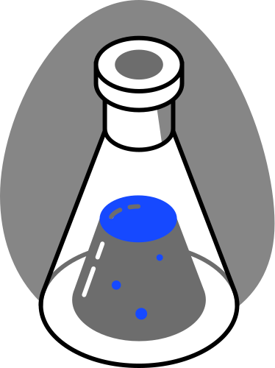
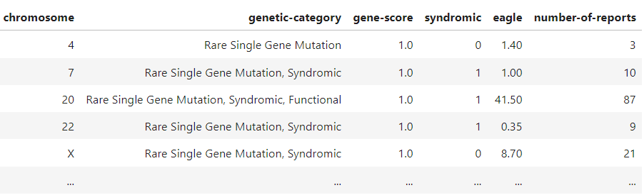
Dados
chromosome: 1, 2, ..., 22, X, Y
genetic-category: categoria genética da mutação
eagle: score sobre a avaliação da relação com o ASD baseado em evidências
number-of-reports: quantas vezes foi relatado

Slide 4

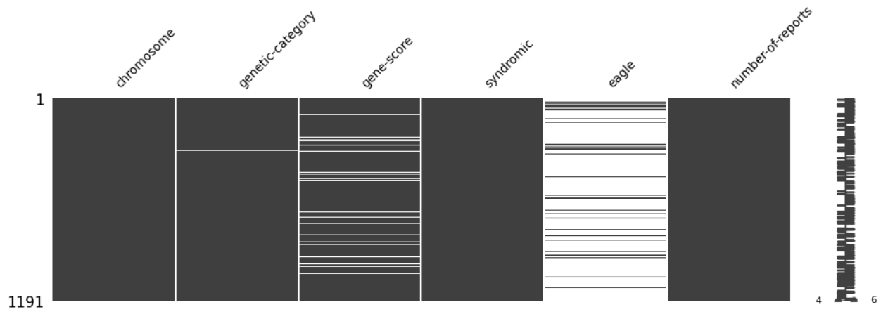
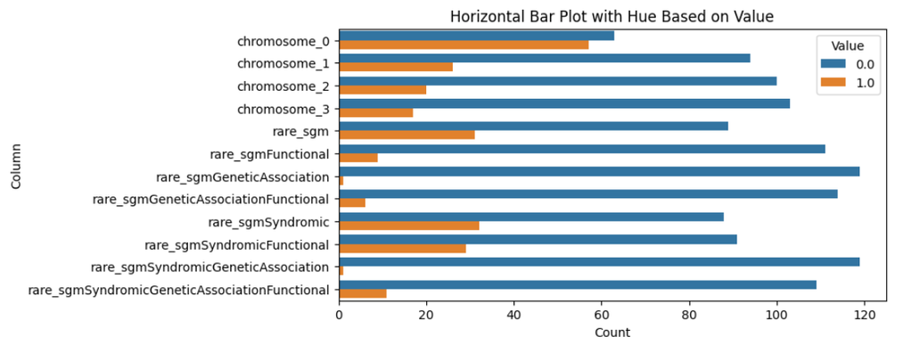
Pré-processamento
Valores faltantes
Agrupamento de dados
categóricos nominais não-ordinários
chromosome: baseado em frequência
genetic-category: dummies

Slide 5
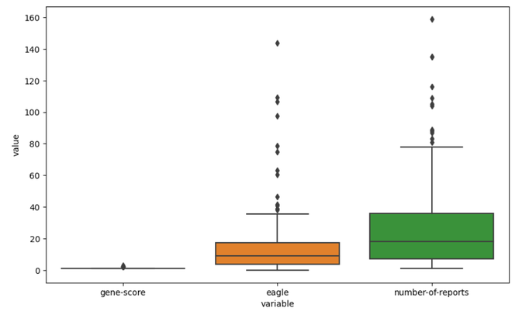
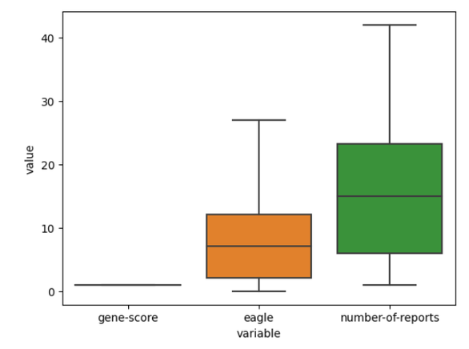
Pré-processamento
Normalização
Remoção de outliers

Slide 6
Resultados
Supervisionado
Acurácia
F1 Score
Matriz de confusão
Validação cruzada K-fold (4)
AUC

Slide 7

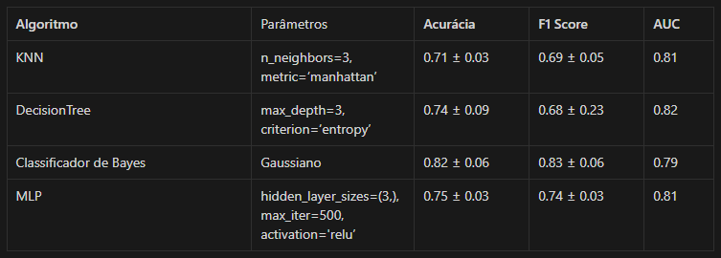
Resultados
Supervisionado

Slide 8

Resultados
Não-supervisionado
Silhueta
Índice externo Jaccard

Slide 9
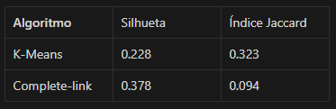
Resultados
Não-supervisionado

Slide 10


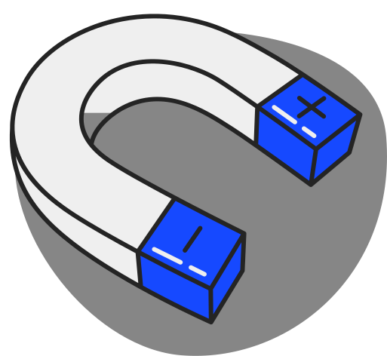

Notebook

